Slide 1
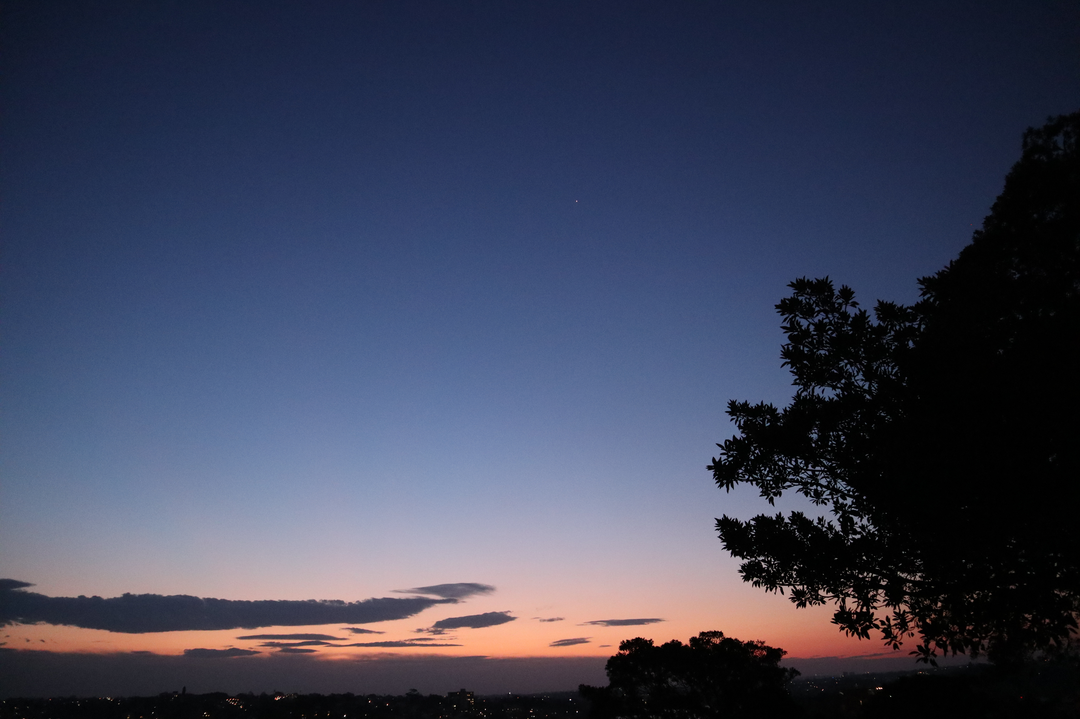
A403
Memory AR Sharing Service
- AR타임캡슐 -
박다윤, 신충현, 윤지선, 이도건, 황윤호

Slide 2

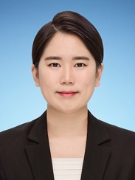
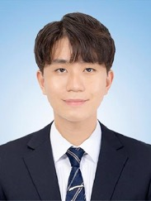
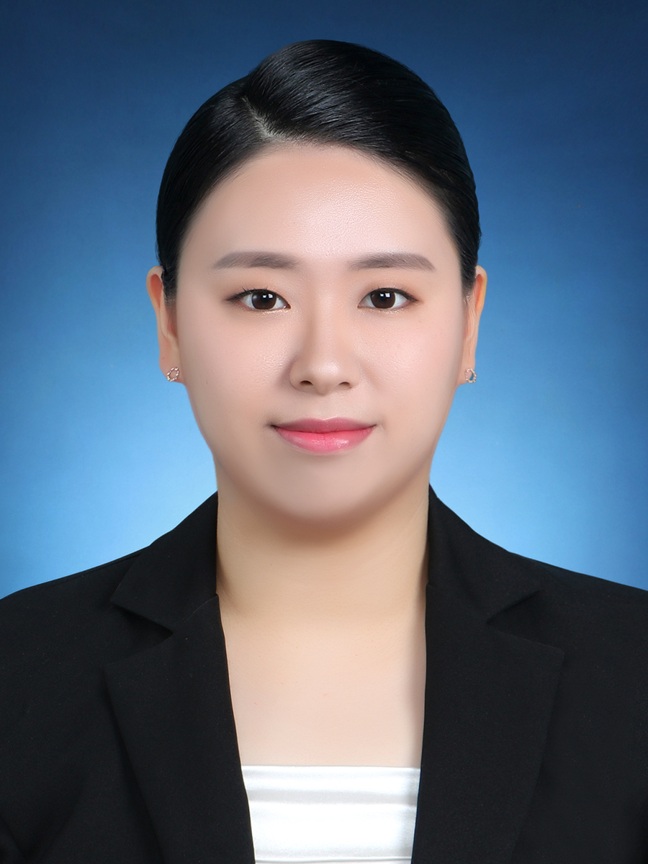
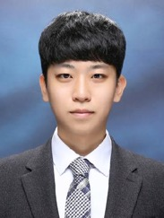
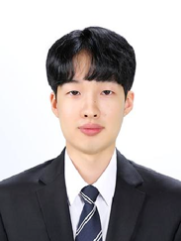
A403 MEMBER
“피할 수 없다면 즐기면서 하자“
박다윤
신충현
윤지선
이도건
황윤호
BACKEND
BACKEND
팀장
FRONTEND
FRONTEND
FRONTEND

Slide 3
INDEX
기획의도
시연
0
1
2
3
4
UCC
서비스소개
기술&산출물

Slide 4
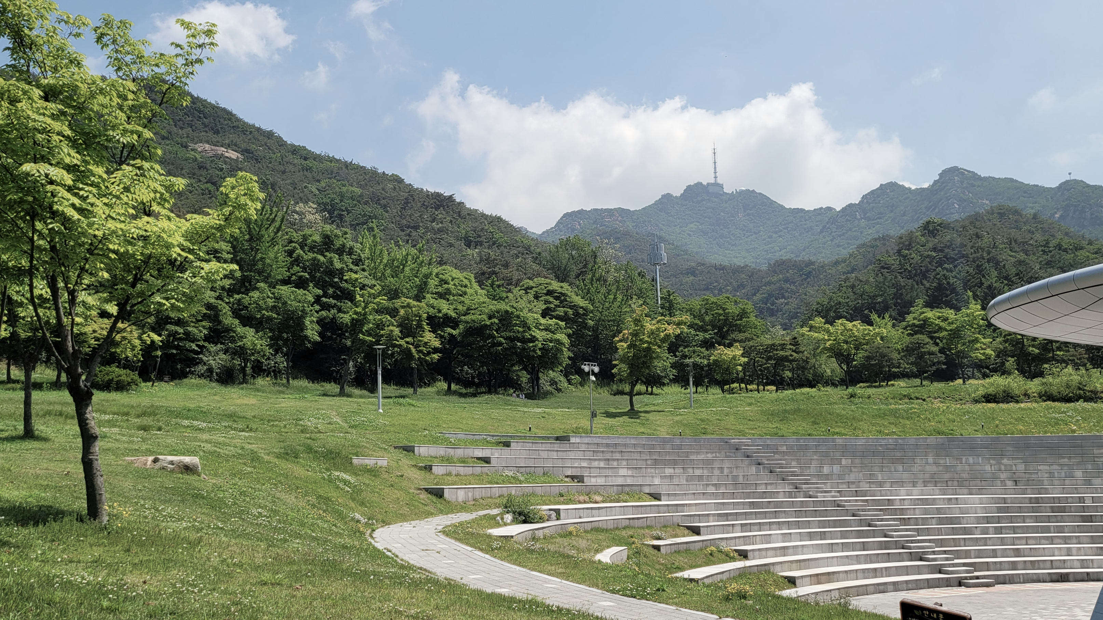

0. UCC

Slide 5
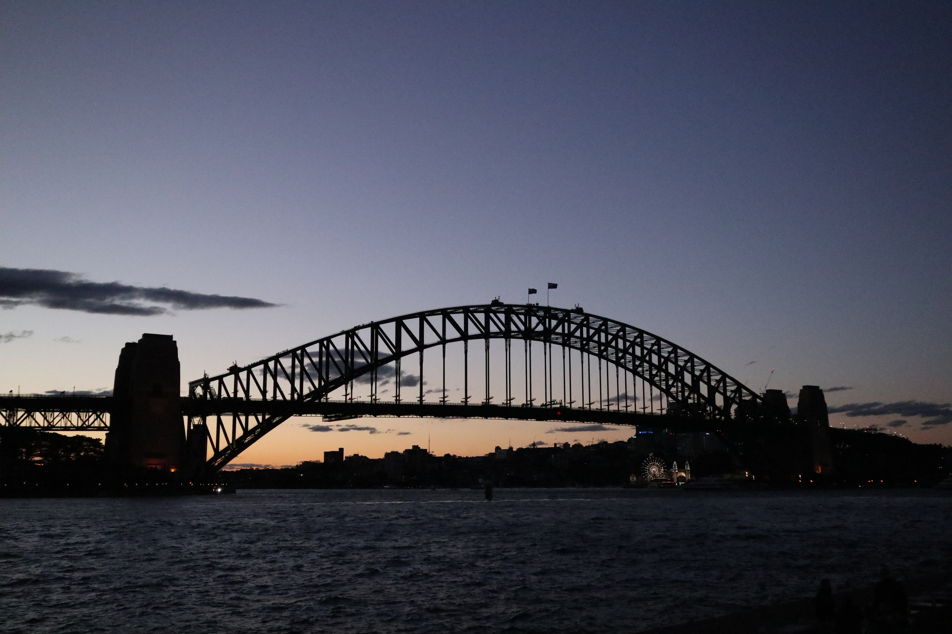

1. 기획 의도

Slide 6
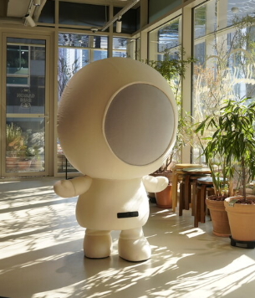
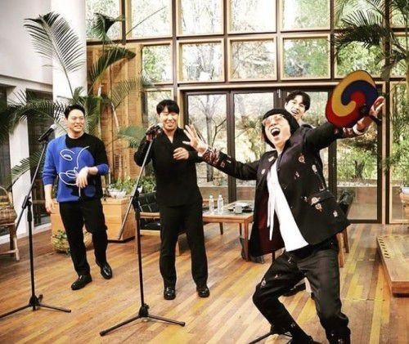
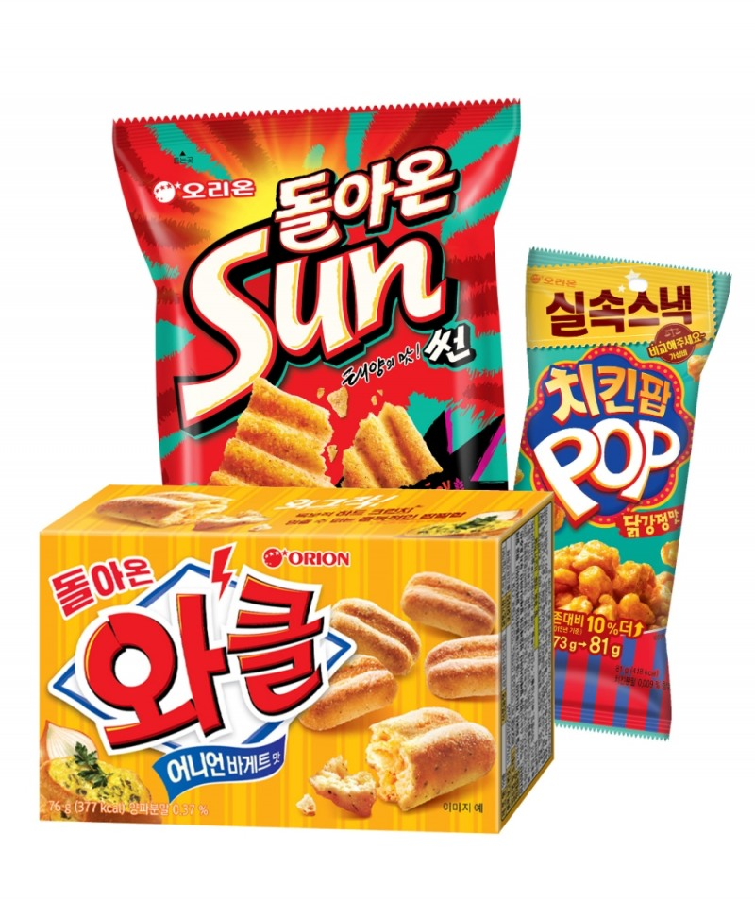


기획 배경
추억에 빠진 MZ세대
홀맨
sg워너비
와클
싸이월드, 버디버디
역 주행 인기의 중심에 있는 ‘추억’
Notes:
18년 전 유행한 캐릭터 홀맨
최근 서울 감남구 강남역엔 삭막한 시절을 안타까워하는 홀맨의 고아고가 걸렸다.
2000년대 초반 과거 엘쥐 텔레콤의 광고 캐릭터로 등장해 인기를 끌었던 홀맨은 현재 인스타그램 팔로워가 6만명에 이른다.
팬들은 돌아온 홀맨의 인스타 계정에 자신의 고민이나 오래전 추억담을 메시지로 보내곤 한다.
http://www.hani.co.kr/arti/specialsection/esc_section/992084.html
지난 18일 방송된 MBC 예능프로그램 ＇놀면뭐하니’에서 SG워너비가 출연하였다. 최근 활동이 없고 누군가의 추억속에 남은 그룹이였지만, 방송이 시청자들의 마음속에있는 추억을 자극하여
유튜브 인기 급상승 동영상 순위를 석권했고, 음원차트를 역주행하며 화제성 1위를 기록했다.
인기의 중심엔 추억
그 시절로 시간을 되돌려 향수를 자극하였다.
추억을 되새기게 했고 그 때의 변함없는 모습이 향수를 자극했다.
소셜미디어와 예능에 힘입어 ‘추억＇이 새롭게 소비되는 현상이 생겨남
2006년 단종된 와클은 최근 2030세대를 중심으로 학창시절 추억의 과자인 와클을 재출시 해달라는 요청이 공식 홈페이지 등을 통해 쇄도하자 재출시되었다.
가요계에서 볼 수 있었던 추억에 의한 역주행 현상이 소비자들의 성원에 힘입어 제과업계 등에서도 나타나고 있음
추억의 SNS인 싸이월드, 버디버디의 부활
이 시기를 추억하며 다같이 옹기종기 모여 놀던 순수한 그 시절을 떠올려보면 어떨까

Slide 7

순간의 소중함은 추억이 되기까지 알 수 없다.

Slide 8
추억
공유
은 다른 사람과
할 때
그 의미가 더 빛을 발합니다.

Slide 9
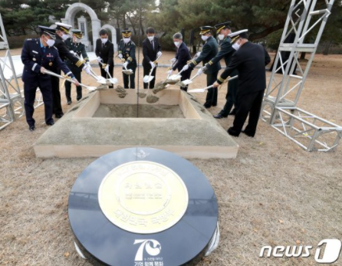
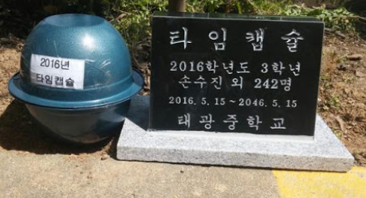
기획 배경
추억을 보관하는 타임캡슐, 하지만?!
타임캡슐 제작 비용
타임캡슐을 묻을 공간을 구하기 어려움
자연재해 등으로 소실 위험이 존재

Slide 10
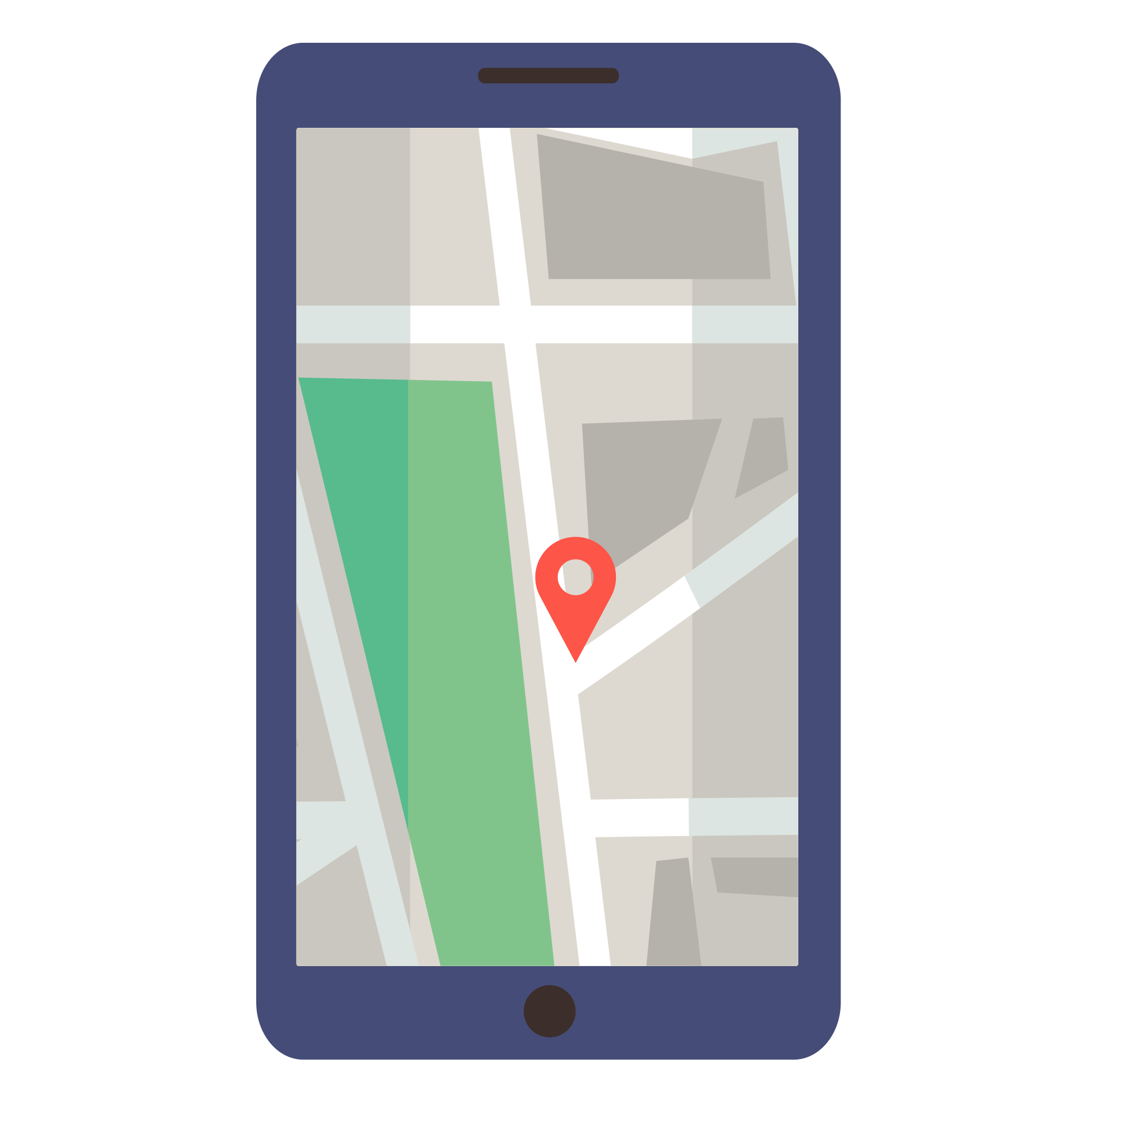

주제
분실 걱정 No!
돈 걱정 No!
번거로움 No!
타임캡슐 감성은 그대로!
(캡슐 오픈 날짜 지정 가능)
모바일에 보관하는 나만의 타임캡슐

Slide 11
서비스 타겟
둘 만의 추억을 보관하고 싶은 연인
자녀와의 추억을 간직하고픈 가족
새로운 추억을 계속 만드는 친구

Slide 12
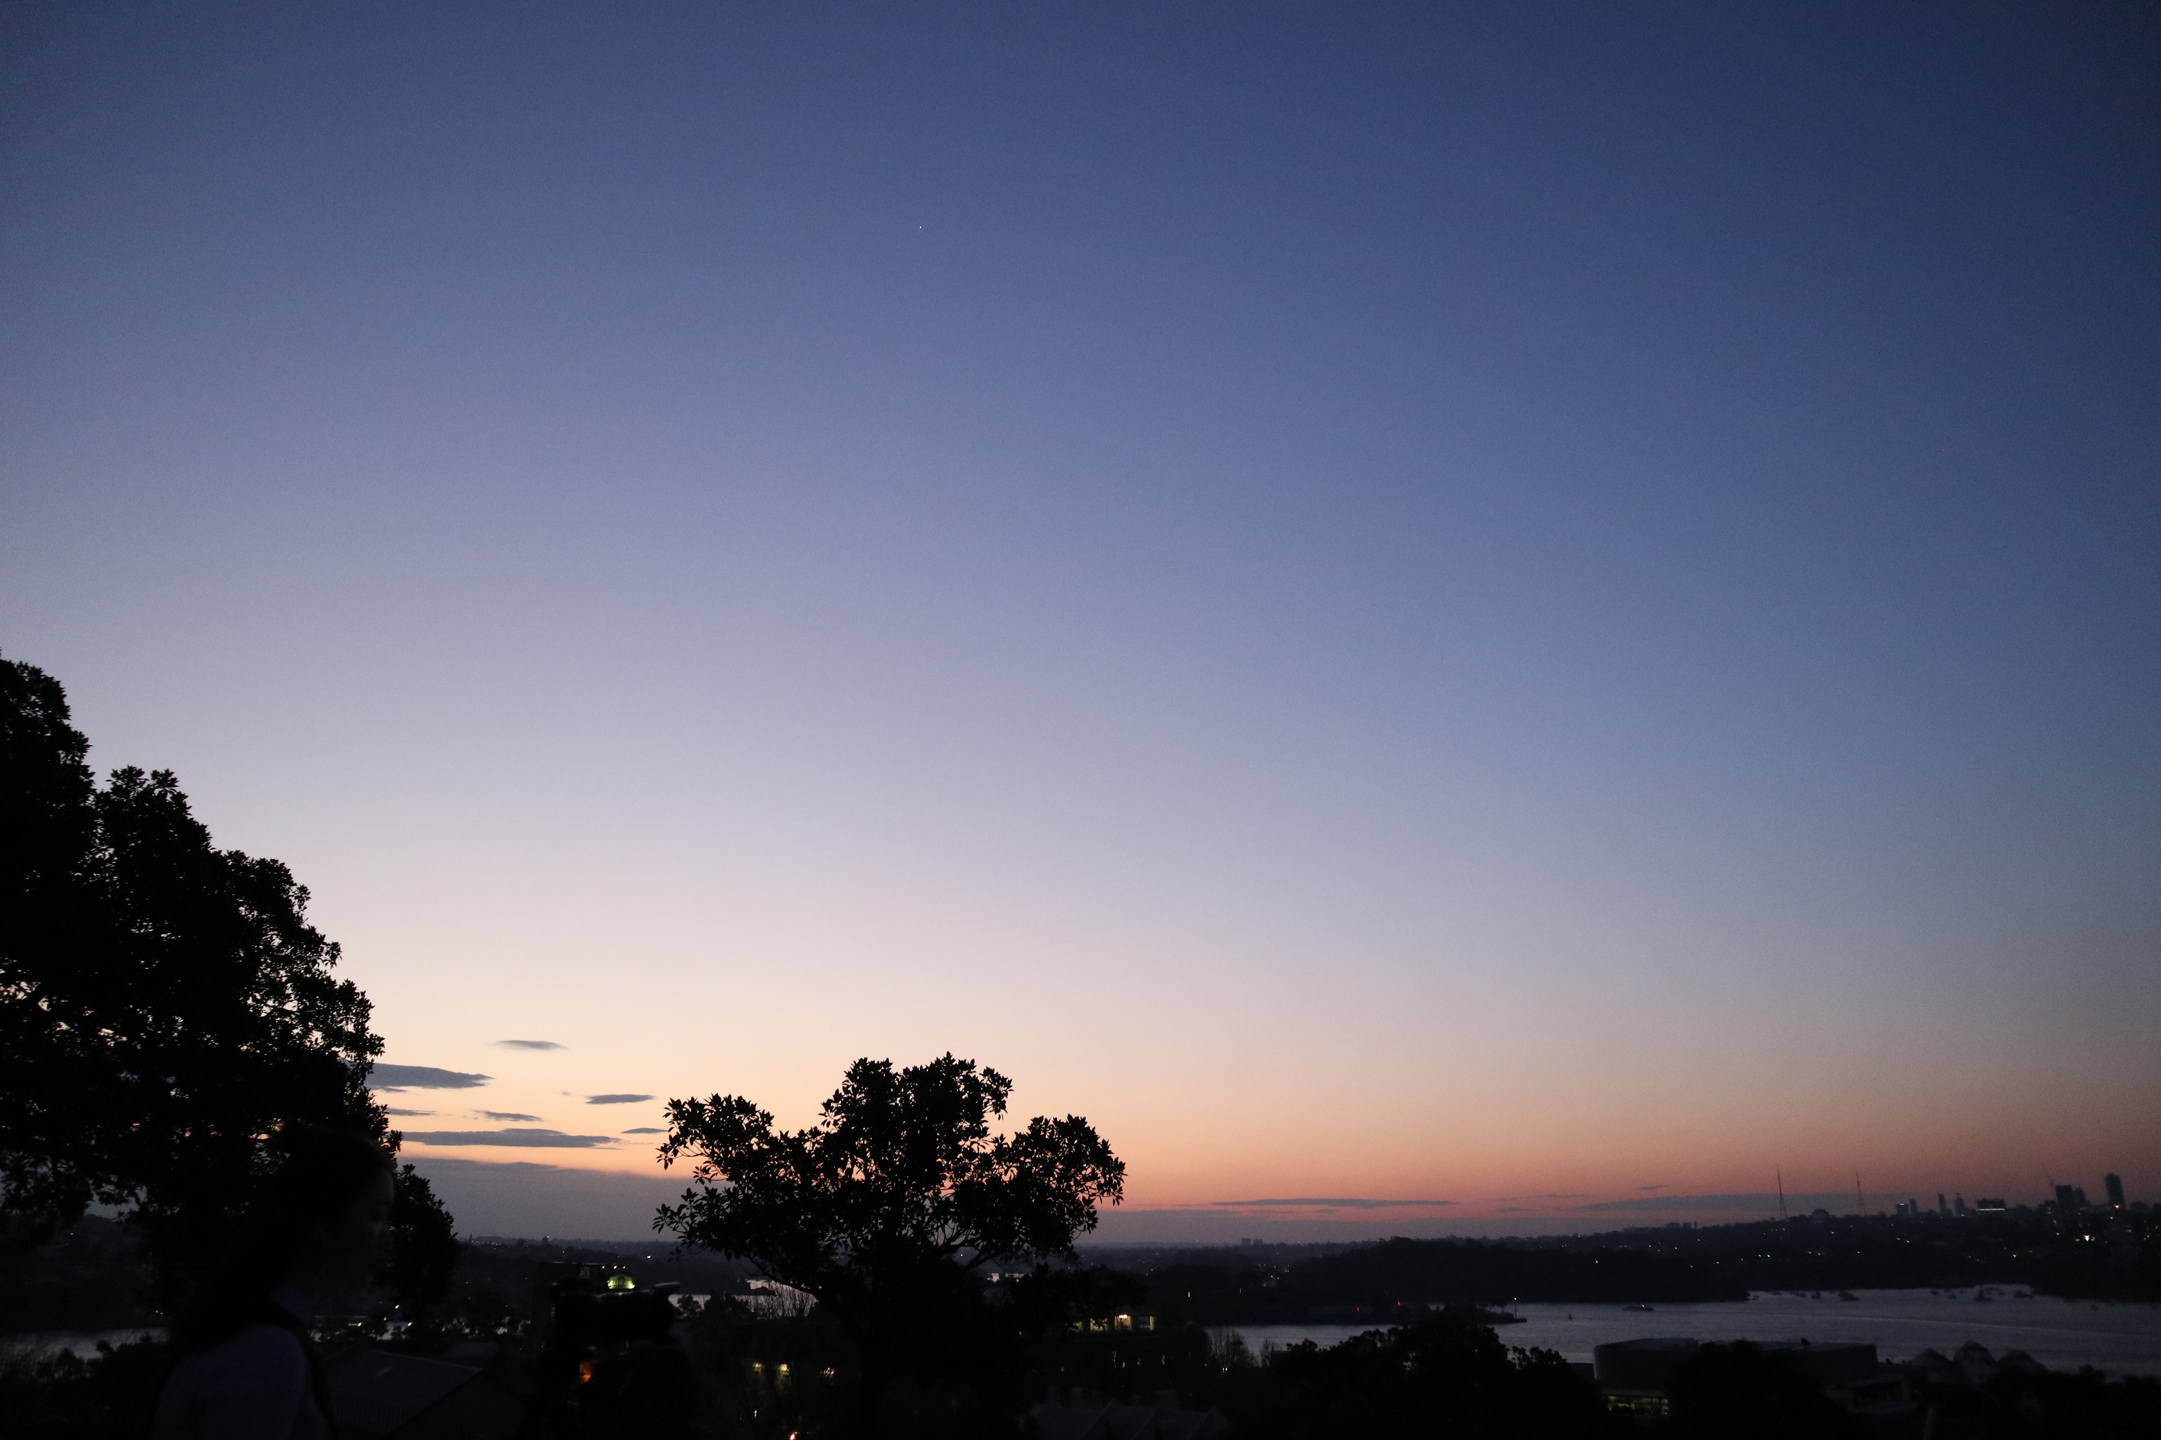
2. 서비스 소개

Slide 13
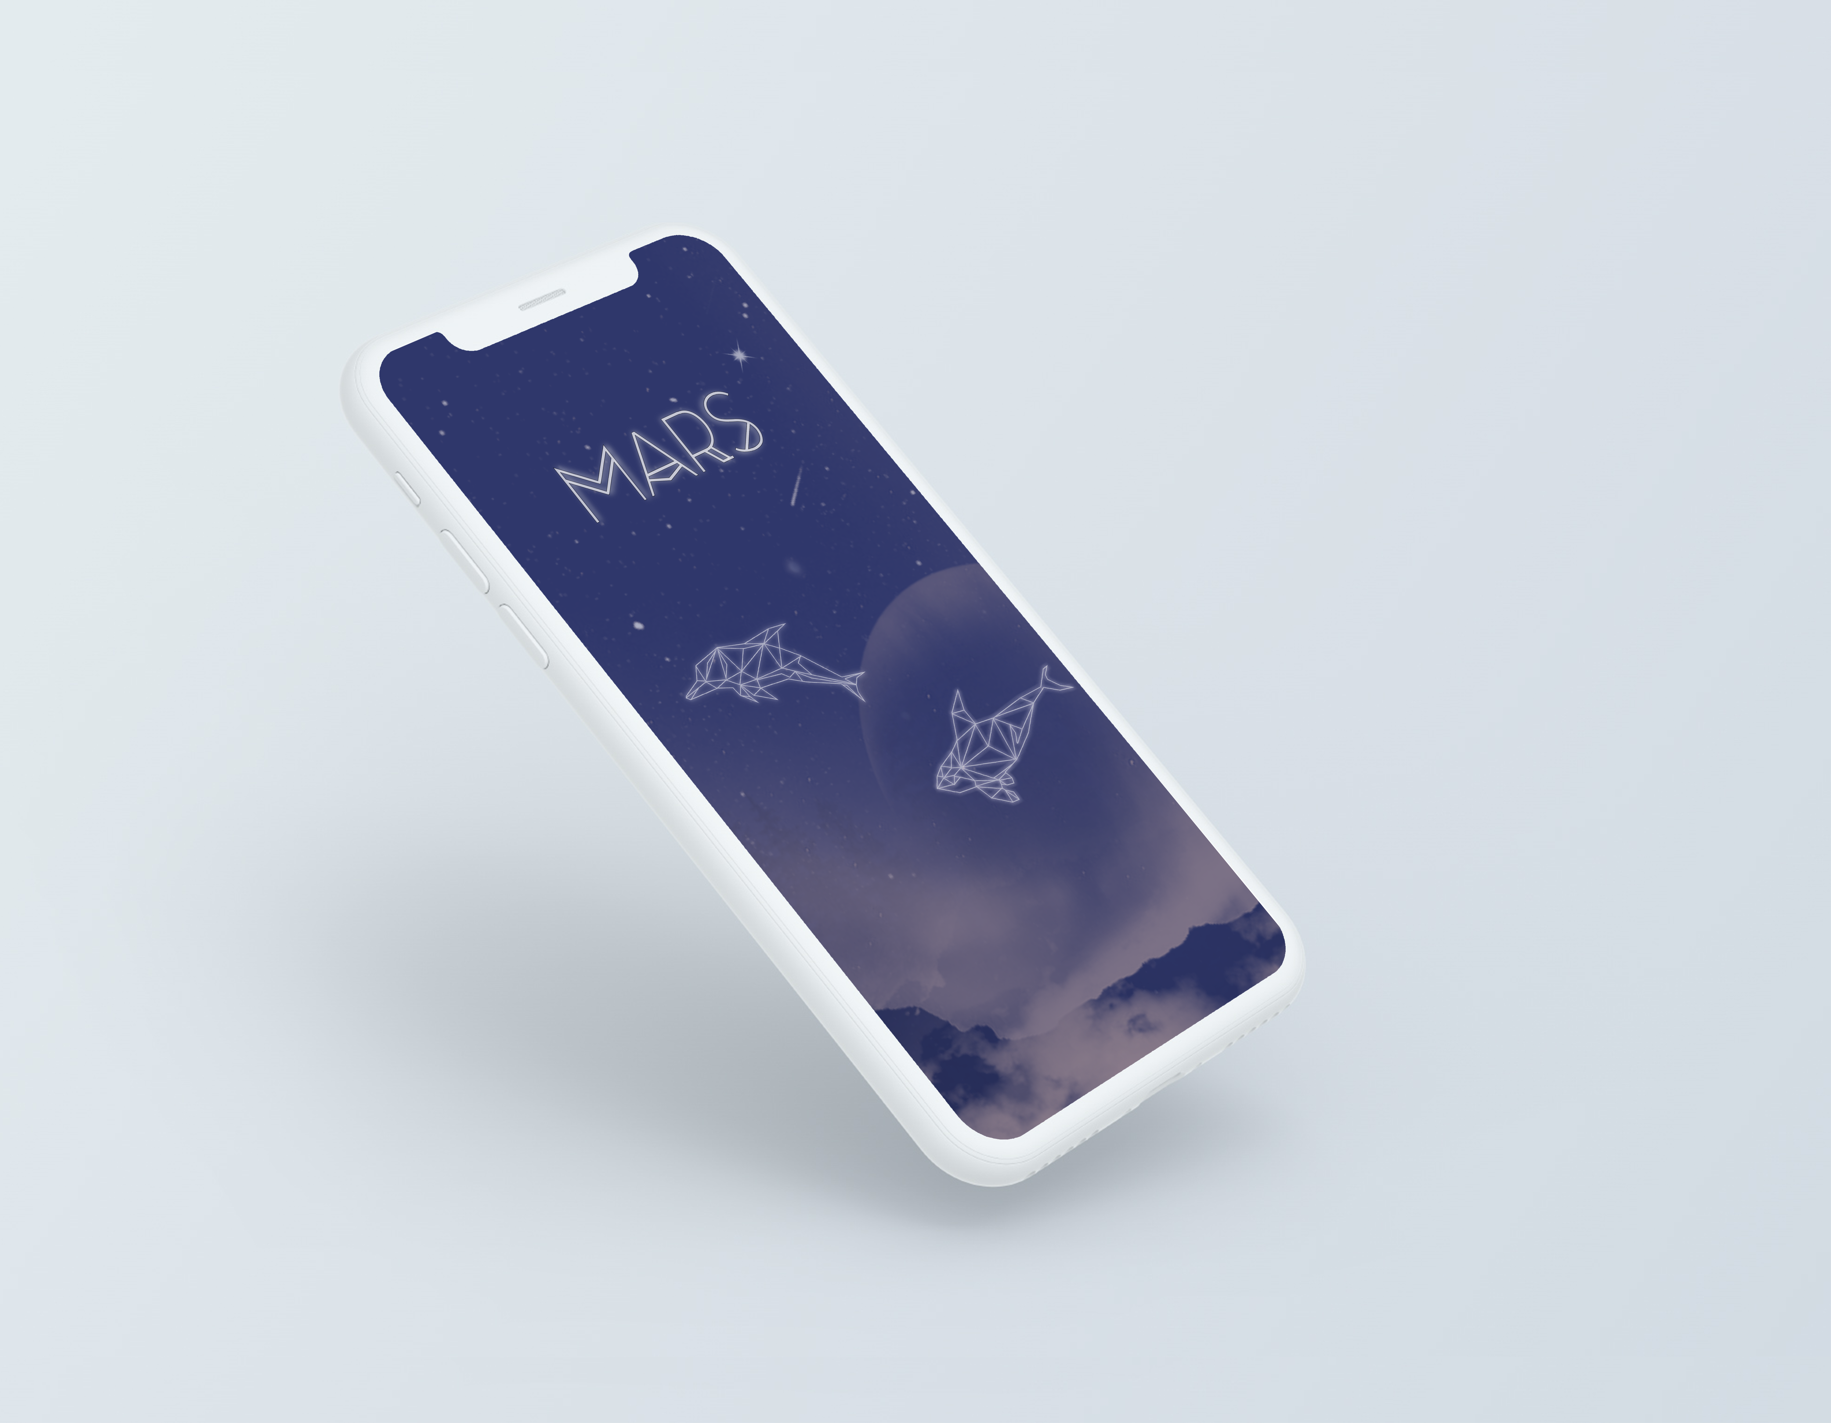
MARS
Memory AR Sharing App
소중한 추억을 증강현실에 보관 할 수 있는
AR 타임캡슐 어플리케이션

Slide 14
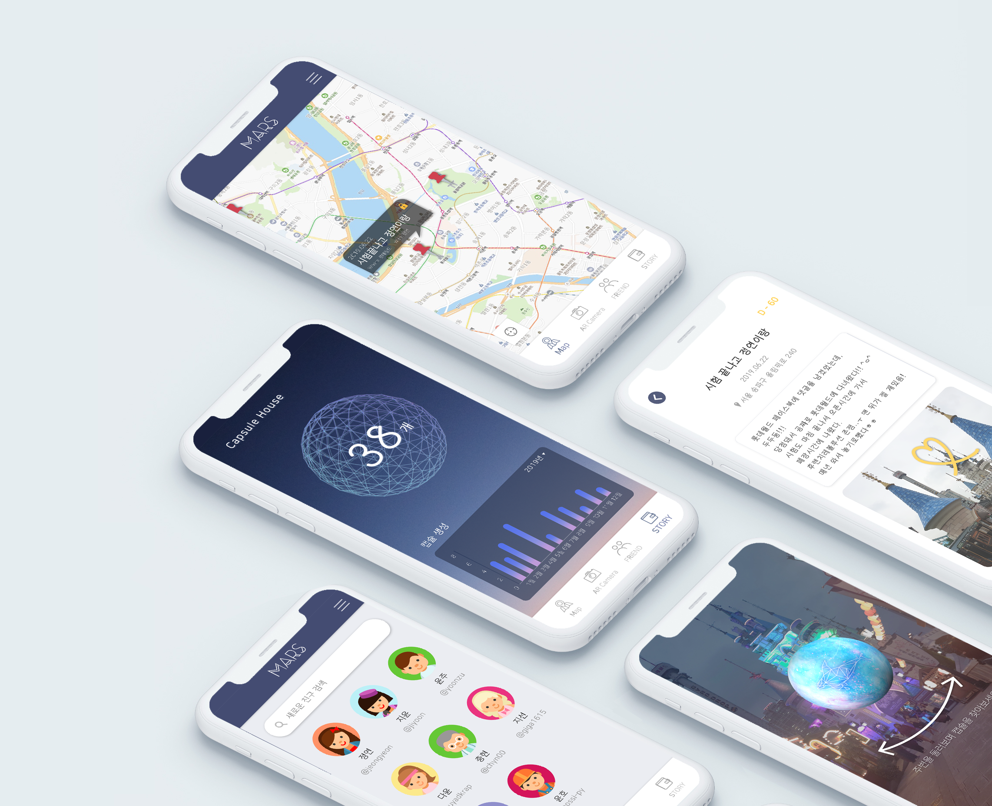
기능 소개
증강현실에 보관하는
우리의 캡슐!!
- 사진, 비디오, 음성으로 남겨보는 그날의 생생함
- AR 공간 속에 3D 그림 그리기
- 타임캡슐 오픈 일 설정

Slide 15
기능 소개
타임캡슐 위치 확인
- 타임캡슐 오픈 가능 여부 표시
모아둔 타임캡슐을 한 눈에!
- 연도 별 타임캡슐 현황
친구와 추억이 담긴 캡슐 공유

Slide 16

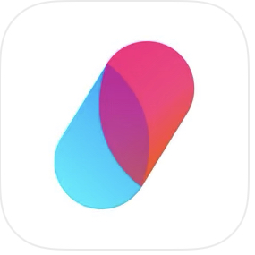

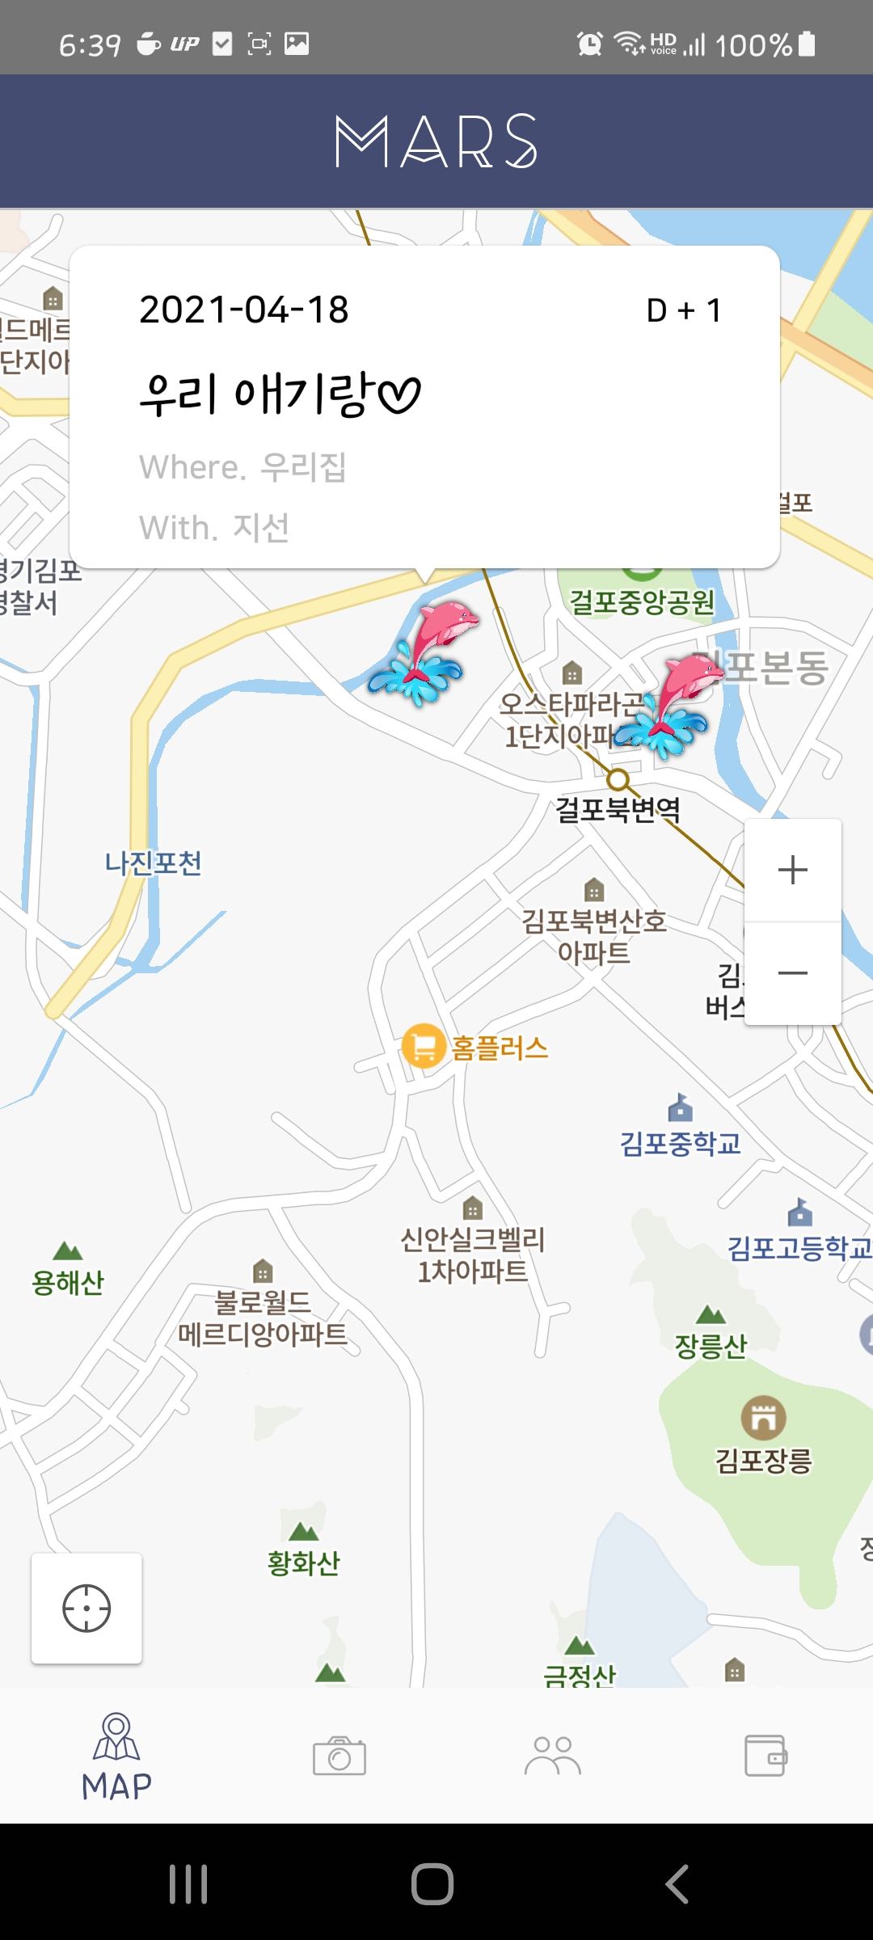
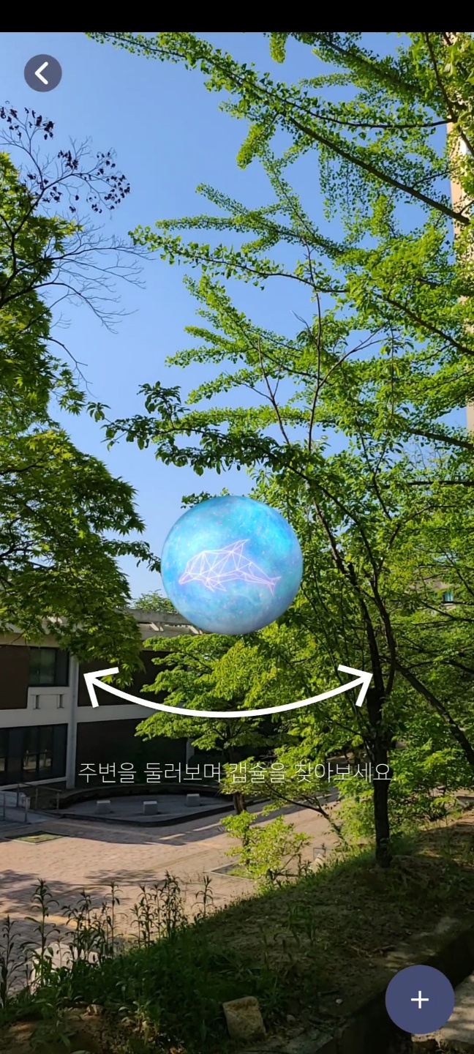
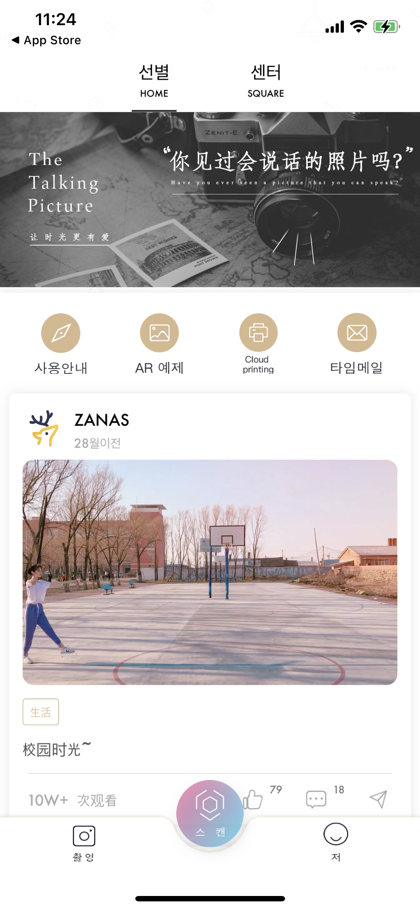
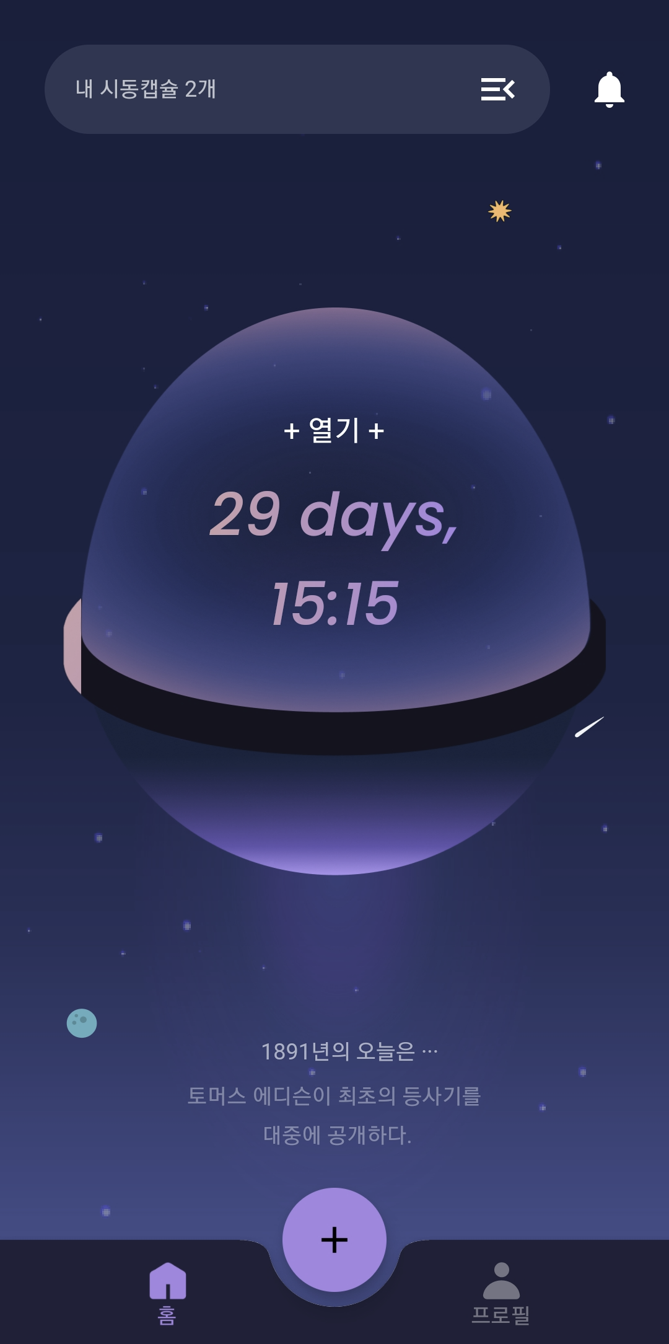
유사서비스 분석
MARS
타임캡슐AR
Timespace
내 카메라 속
AR캡슐
GPS 기반
캡슐 관리
지도를 통해 편리하게 관리하는 AR 타임캡슐
사물에 보관하는 동영상
2D 이미지
캡슐
Notes:
닉네임을 따로 설정해주기때문에 친구조회가 어려움
카메라연동이나 AR기능은 존재하지 않음
MAP이 없어서 어디에 저장했는지 모름
알람기능이 실행되지 않음
UI에 있지만 되지않는기능이 많음(test용 어플로 보임)
카카오 연동을 통해 친구조회/등록이 쉬움
카메라와 AR을 통해 더 유저들에게 현실감을 부여
MAP에 MARKER기능을 통해, 캡슐 위치를 쉽게 파악할 수 있음
캡슐공유시 친구에게 캡슐 등록 알람이 울림

Slide 17
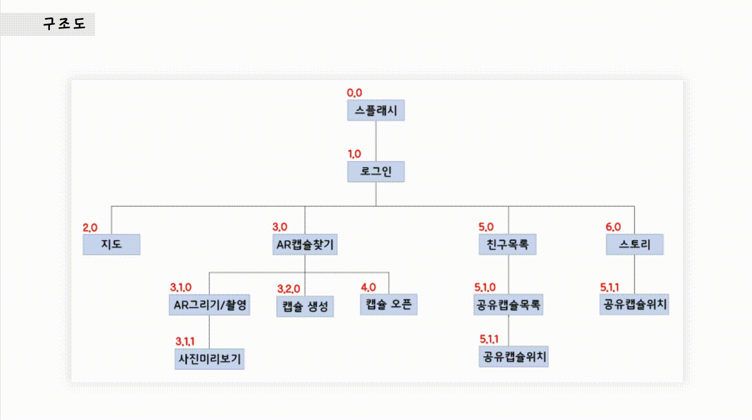
화면정의서

Slide 18
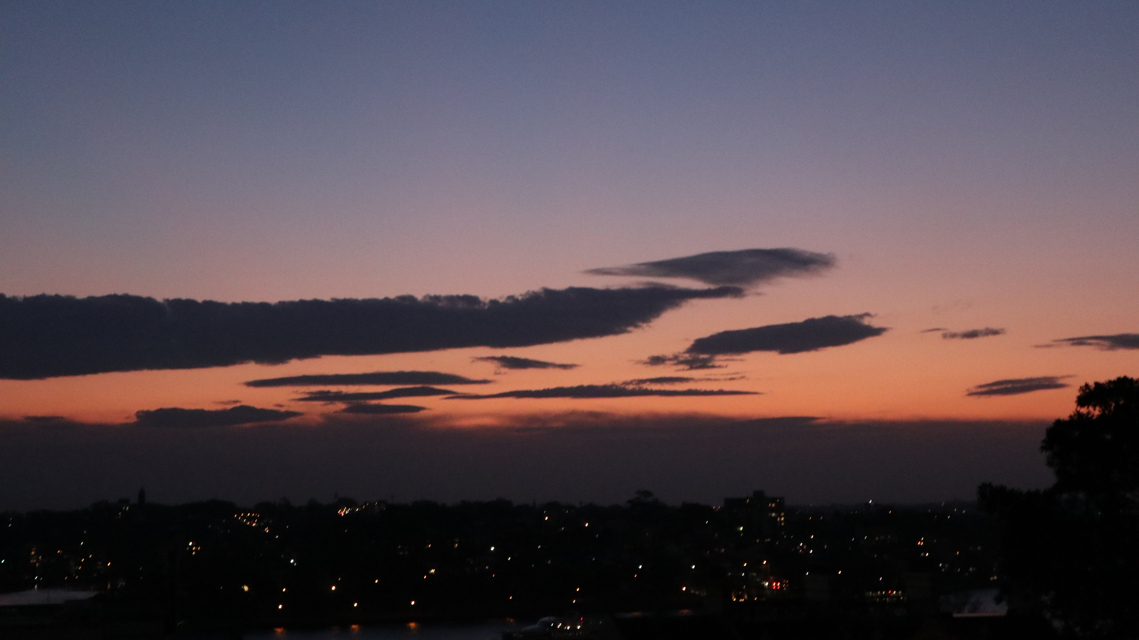
3. 시연

Slide 19
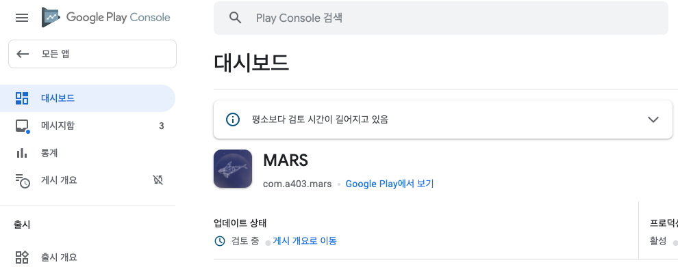
정식 앱 출시
😂
구글 근무시간 조정으로 인해 검토 기간이 길어짐

Slide 20
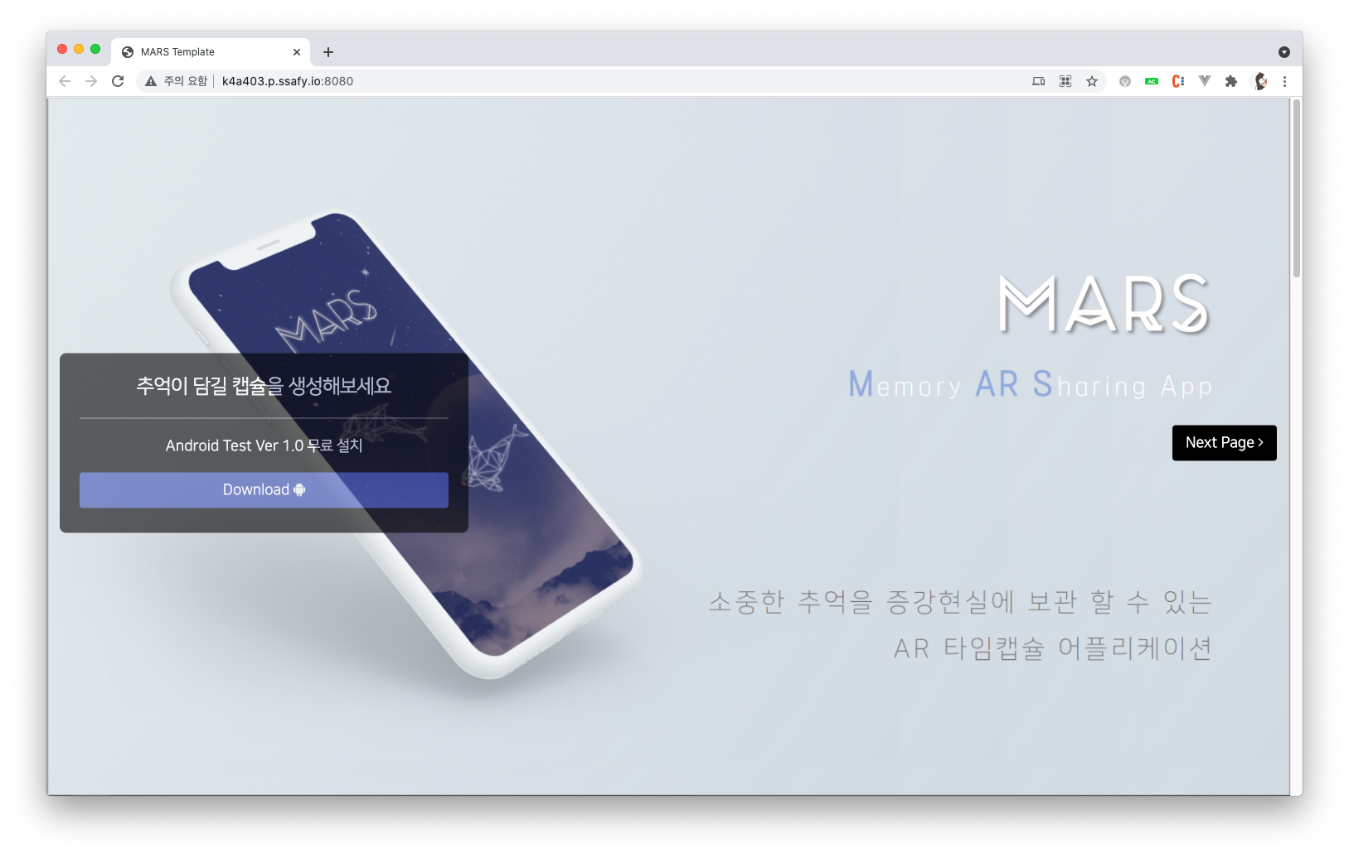
Apk파일 공유
http://k4a403.p.ssafy.io:8080/
이메일 제공 동의 필수입니다😍

Slide 21
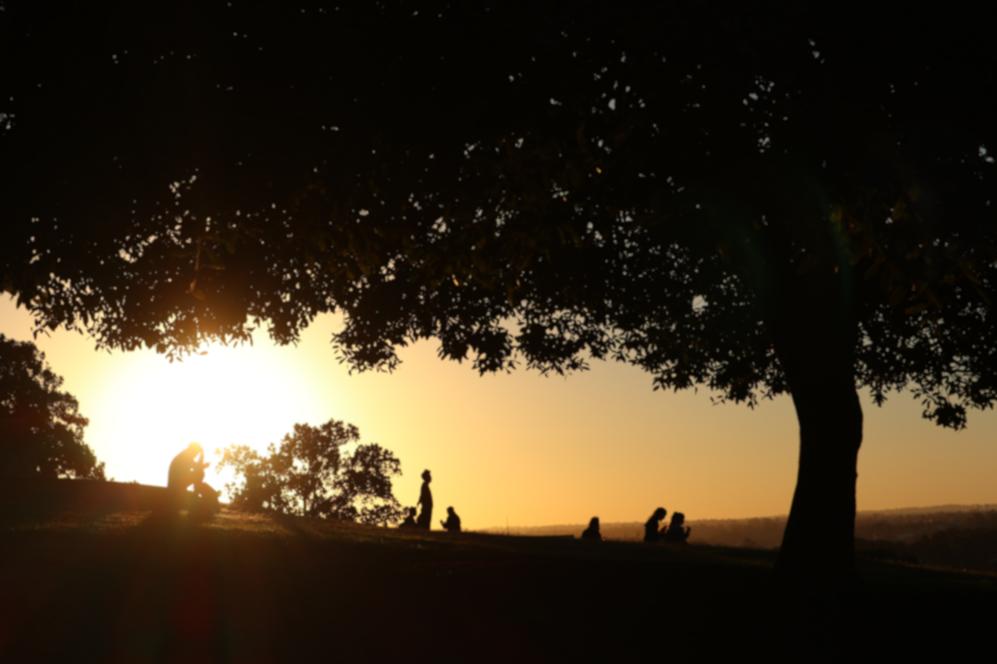
4. 기술 & 산출물

Slide 22
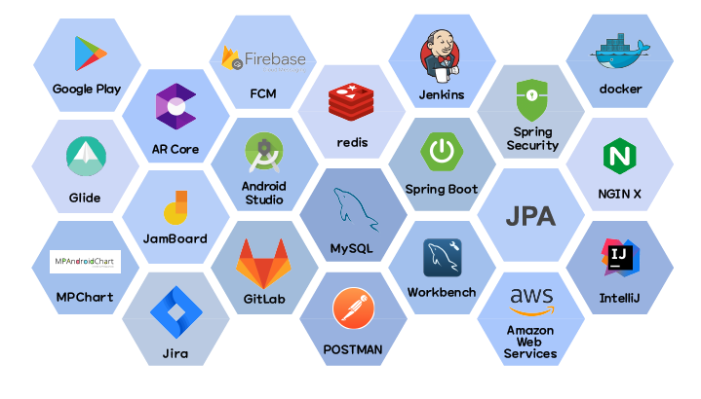
기술 스택

Slide 23










시스템 아키텍처
<Proxy>
SpringBoot
<Client>
<Server>

Slide 24
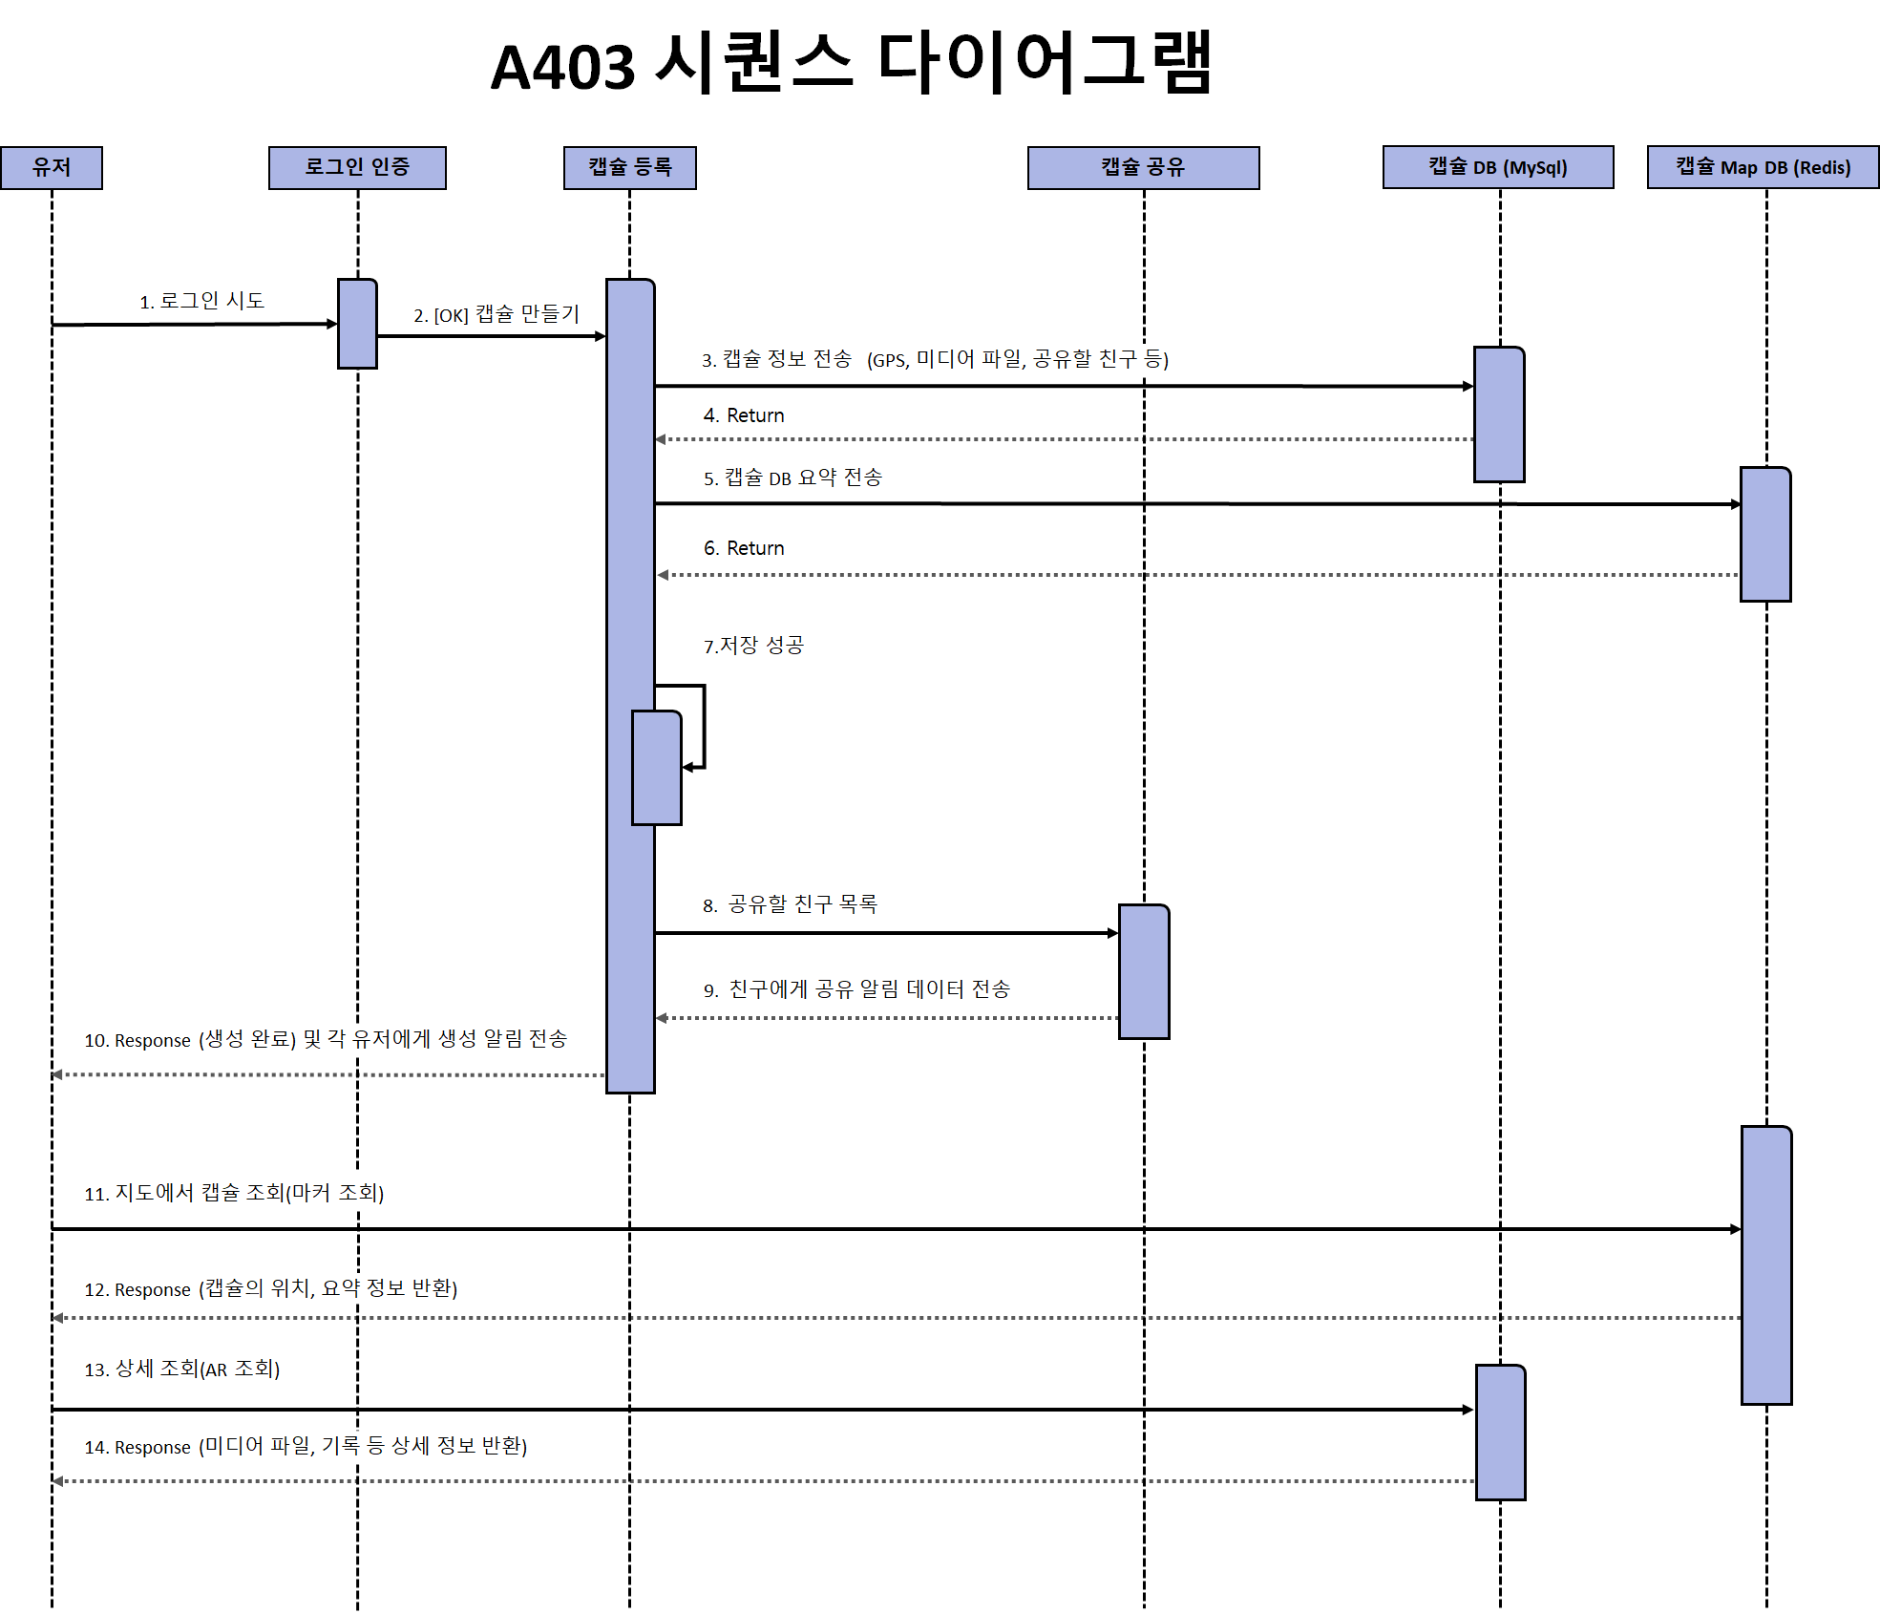
시퀀스다이어그램

Slide 25
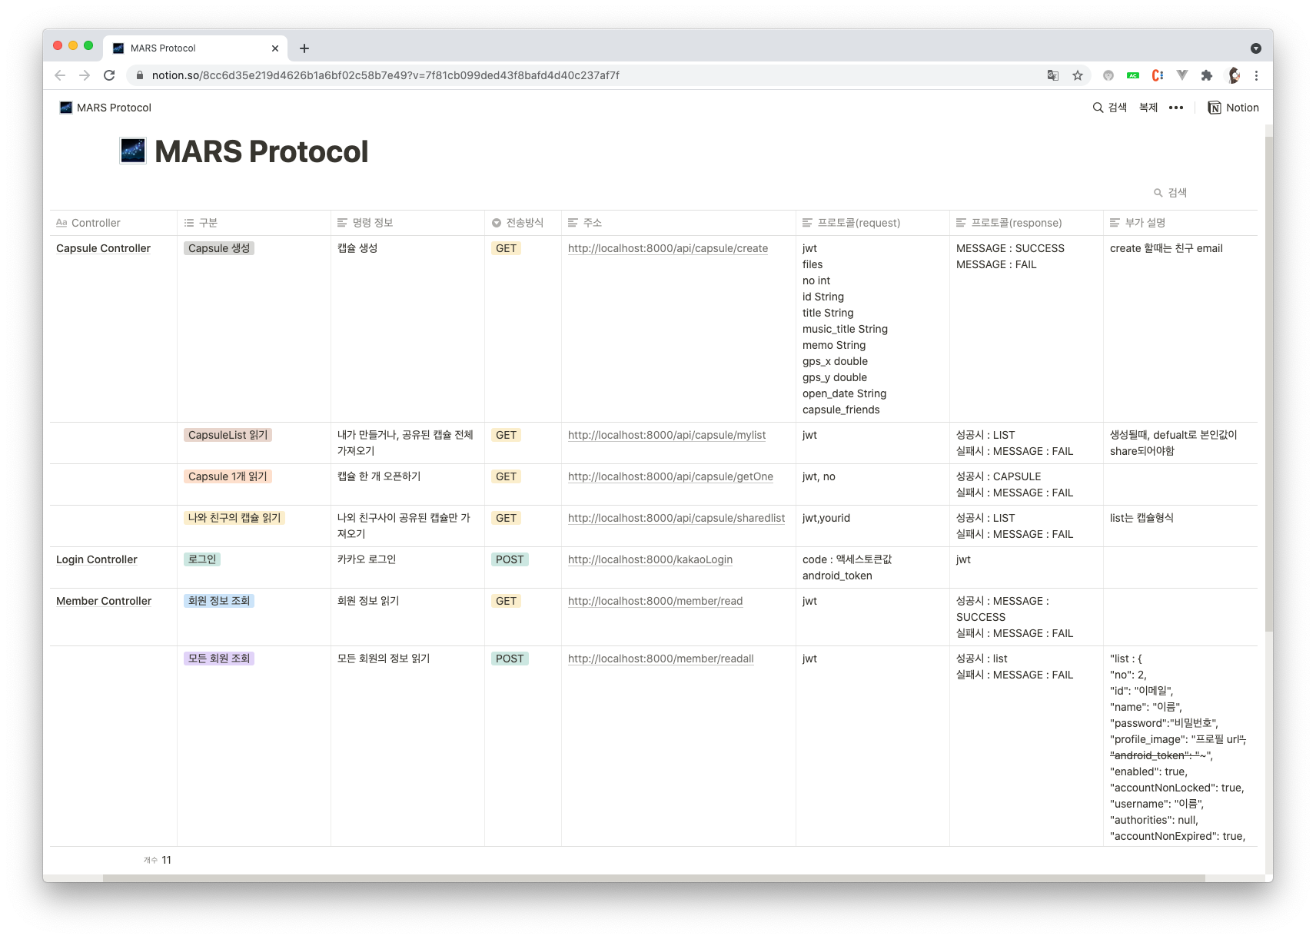
프로토콜정의

Slide 26
MARS에 담긴 추억의 세상에서
그 시절, 그 곳으로의 여행을 시작해보세요.

